Slide 1
Javascript ile html elemanlarını seçme

Slide 2
Seçiciler Ne İşe Yarar
Javascript ile sayfamızda bulunan html elemanlarına veya form elemanlarına erişmek için kullanılır.
Bu işlemler için DOM(Document object model) nense modeli kullanılır.
Farklı metodlar kullanarak istediğimiz elemanları seçerek işlemler yapabiliriz.

Slide 3
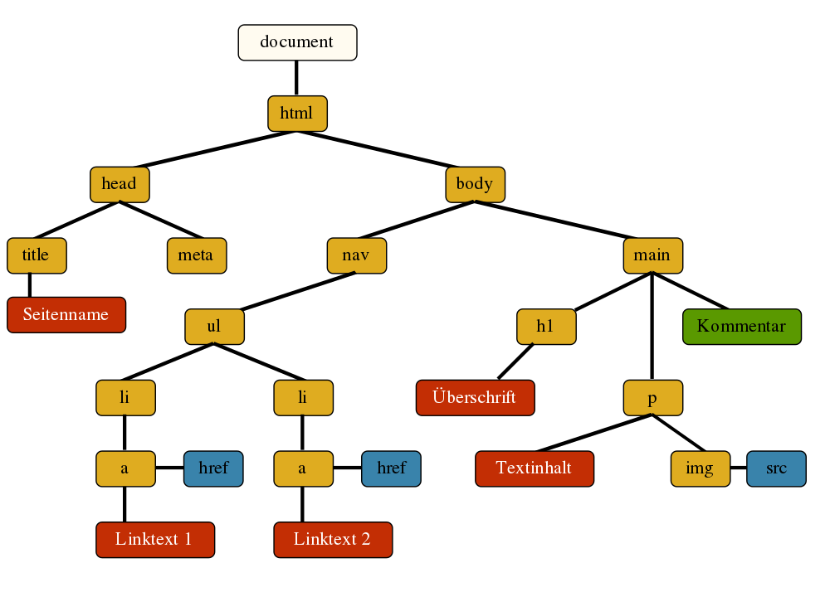
DOM(Document object model)

Slide 4
1. getElementById( id ) seçicisi
Id niteliği belirtilen elemanı seçmek için kullanılır. Id tekil olduğu için sadece tek elemanı seçer.
document.getElementById(‘yazi’).style.color = ‘‘red’’;

Slide 5

2. getElementsByName(name)
Name niteliği belirtilen tüm elemanları seçmek için kullanılır. Elemanları bir dizi olarak döndürür. Elemanlara erişmek için indis numarası kullanılır.
document.getElementsByName(‘hobi’)[0].checked = true;
İndis Numarası

Slide 6
3. getElementsByTagName(etiketadı)
Etiket adı ile eşleşen tüm nesneler dizi olarak döner.
document.getElementsByTagName('p')[0].style.color = "blue";
<p>Merhaba</p>
<p>Javascript </p>
<p>Dersleri</p>
<input type="button" value="renkdegistir()" onClick="bas()">

Slide 7
4. getElementsByClassName(classAdı)
Class niteliği ile eşleşen tüm elemanları dizi olarak getirir.
document.getElementsByClassName('mavi')[0].style.color = 'red' ;

Slide 8
5. Form name ile seçim
Form içinde bulunan nesnelere form adı ve form eleman adı ile erişebiliyoruz.
var ad = document.form_adı.Form_elemanı.value;

Slide 9
6. querySelector(seçici)
Css te kullandığımız tüm seçicileri kullanarak javascript ile de istediğimiz nesneleri seçebiliriz. Bu seçici ile sadece ilk elemanı seçeriz.
html etiketi class etiketi, id etiketi, input["type=text"]:focus, a[title='test'] gibi bütün bildiğimiz seçicileri kullanarak nesneleri seçebiliriz.
<a href="http://www.google.com">Google</a>
document.querySelector("a[href*=go]").style.color = "red";
Google.com adresi olan yazıyı kırmızı yapar.

Slide 10
7. querySelectorAll(seçici)
Css te kullandığımız tüm seçicileri kullanarak javascript ile de istediğimiz nesneleri seçebiliriz. Bu seçici ile tüm kayıtlar dizi şeklinde gelir.
var nesne1 = document.querySelectorAll("#bolum2")
var nesne2 = document.querySelectorAll(".kapsayici")[3]

